Slide 1

FUNDAMENTOS NAVALES
TRADICIONES Y COSTUMBRES
TRADICIÓN NAVAL.

Slide 2
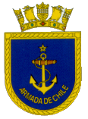
TRADICIONES Y COSTUMBRES
TRADICIÓN:
  “La tradición es el conjunto de valores, costumbres, ritos o creencias que se transmite a través de generación en generación.
  COSTUMBRE:
  “Es la práctica o el modo habitual y frecuente de hacer algo, es el hábito, que forman el carácter distintivo de una nación.”
  Se requiere uso constante y continuo durante prolongado tiempo. Bien definido, fuertemente arraigado y aceptado por todos.

Slide 3
TRADICIONES Y COSTUMBRES
Ceremonial Naval: Es el conjunto de normas de cortesía que intercambian los buques entre sí, o se tributan a personas de alta jerarquía o a los países, recibiéndolos a su vez.
Saludos y honores con cañones, pabellón o pito, entre otras.

Slide 4
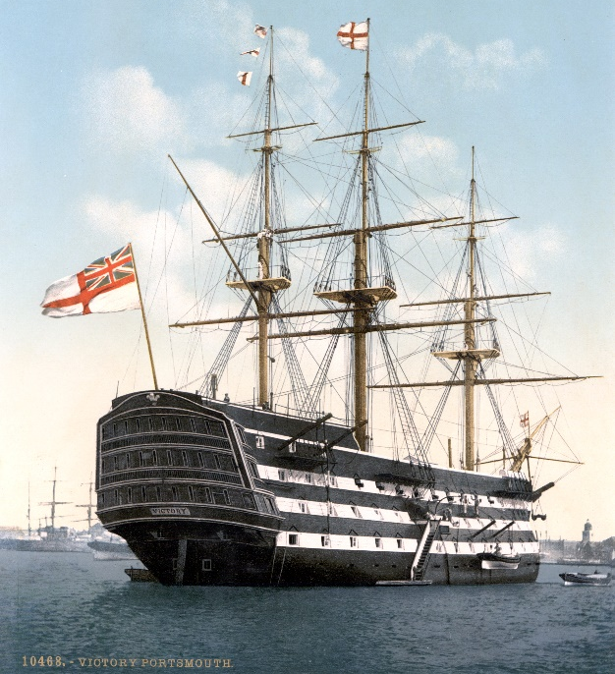
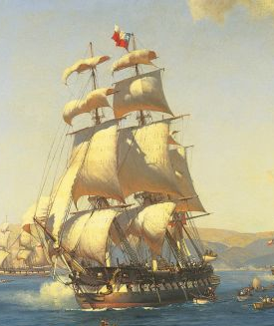
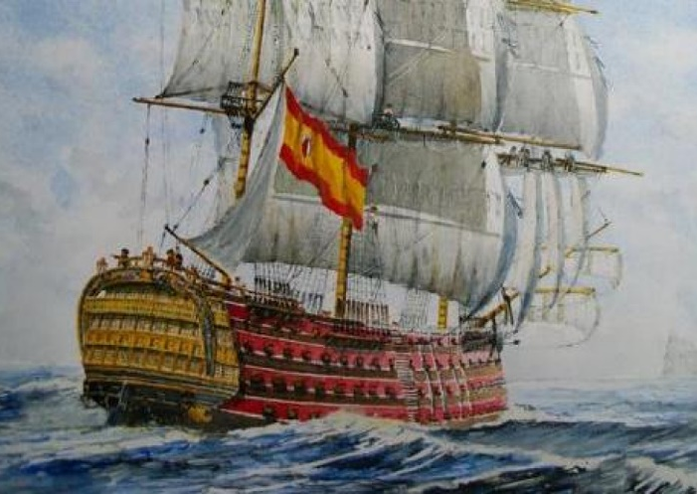
TRADICIONES Y COSTUMBRES

Slide 5
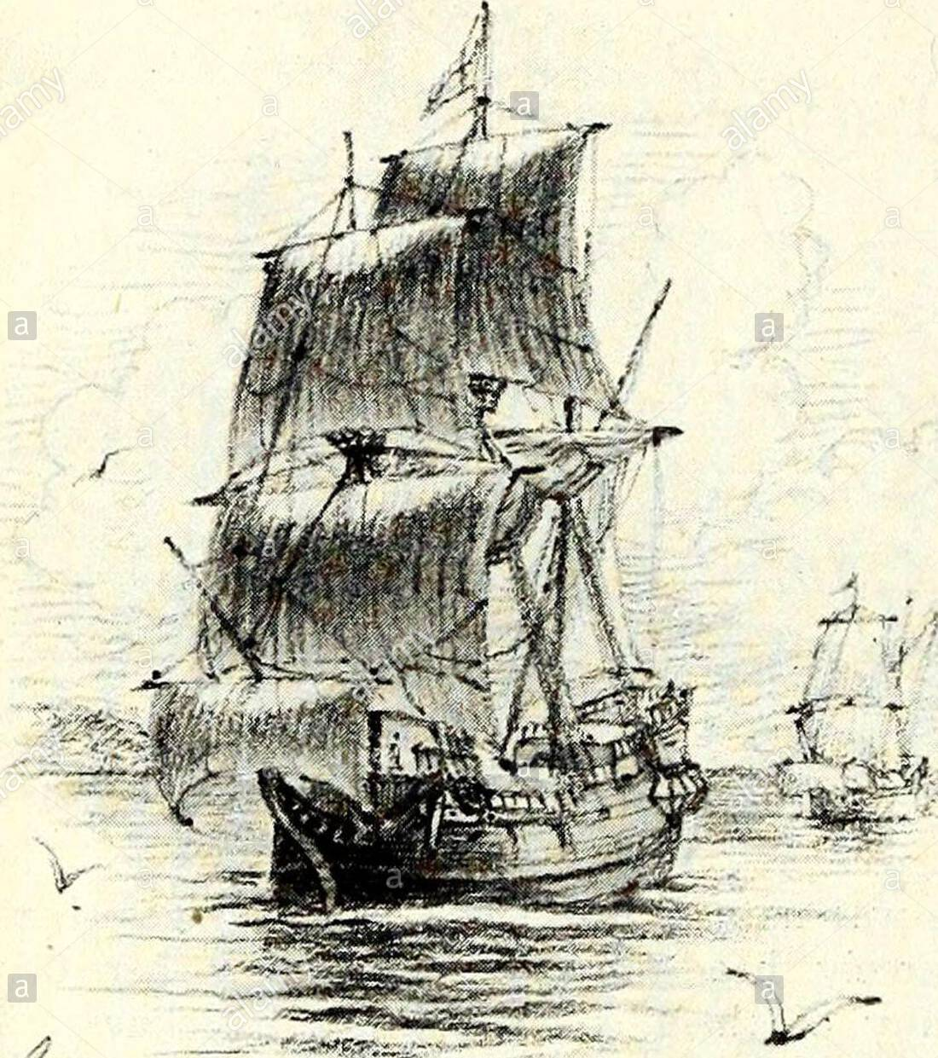
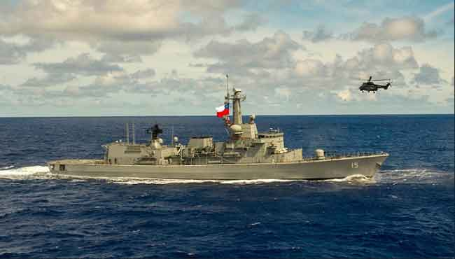
TRADICIONES Y COSTUMBRES
Tradiciones: (O.P. Cap. 20)
1. Arriar a media asta el pabellón. (honores entre buques)

Slide 6
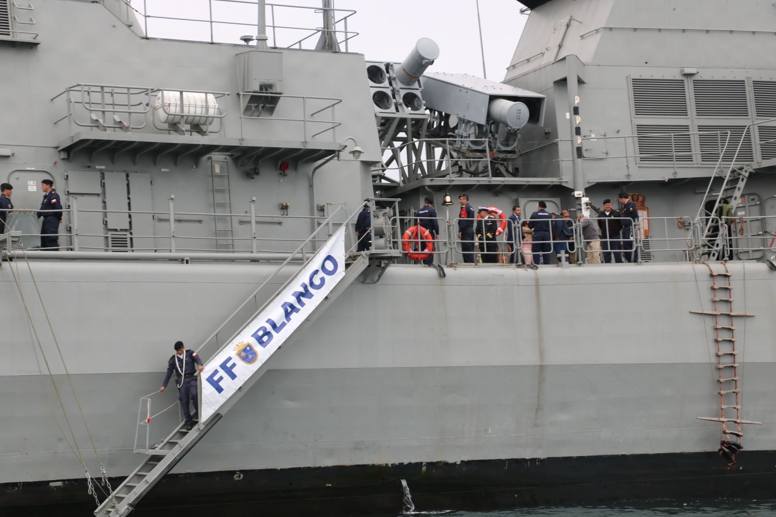
TRADICIONES Y COSTUMBRES
Tradiciones: (O.P. Cap. 20)
2. Bajada del Oficial de Guardia a la Plataforma de la Escala real.
3. Bajada del mensajero a la Plataforma de la Escala real.
4. Precedencia en el embarque (CN 0815-0816)

Slide 7
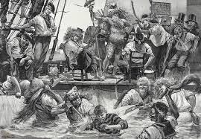
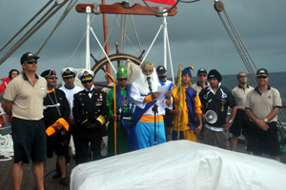
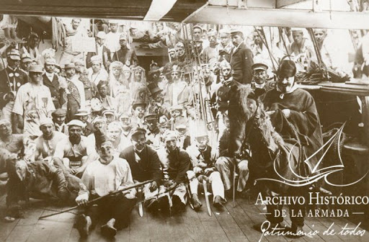
TRADICIONES Y COSTUMBRES
Tradiciones: (O.P. Cap. 20)
5. Cruce de la línea del Ecuador.

Slide 8
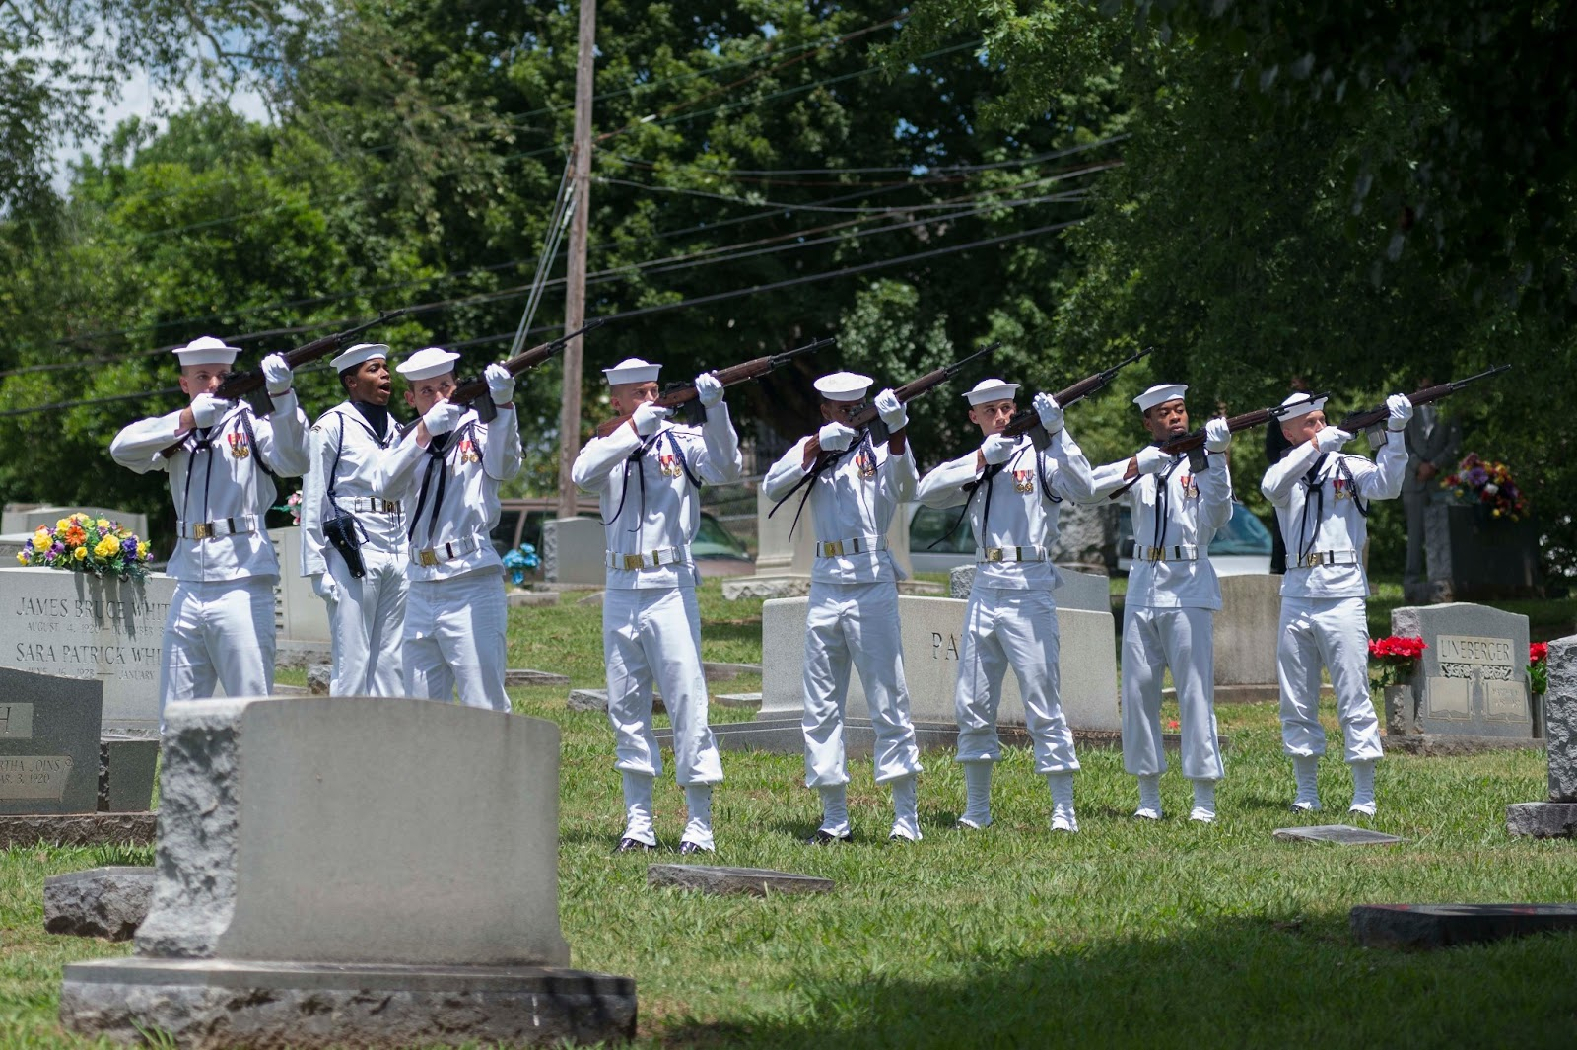
TRADICIONES Y COSTUMBRES
Tradiciones: (O.P. Cap. 20)
6. Salvas en funerales.

Slide 9
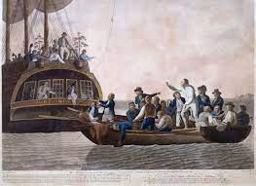
TRADICIONES Y COSTUMBRES
Tradiciones: (O.P. Cap. 20)
7. Grito ¡Ah del bot! (CN 0819)
Desde el crepúsculo hasta la aurora, los Cabos; de Guardia o Centinelas de exterior, que viesen llegar o pasar embarcaciones menores por las proximidades del buque, darán la voz de alerta con la expresión ''AH DEL BOT" debiendo contestar el Patrón.
PRESIDENTE DE LA REPÚBLICA | CHILE
MINISTRO DE DEFENSA | DEFENSA
COMANDANTE EN JEFE LA ARMADA | ARMADA
COMANDANTE EN JEFE ESCUADRA | ESCUADRA
OFICIAL GENERAL | GRADO ....... (VICE O CONTRAALMIRANTE)
JEFE ESTADO MAYOR GENERAL ARMADA | MAYOR
COMANDANTE BUQUE:
Si es su propio buque | COMANDANTE
Si es otro buque.. | NOMBRE DEL BUQUE
OFICIAL SUPERIOR | SUPERIOR
OFICIALES JEFES | JEFE
OFICIALES SUBALTERNOS | OFICIALES
TRIPULACIÓN O SI VA SOLO | A BORDO
SI VA DE LARGO | LARGO
9

Slide 10
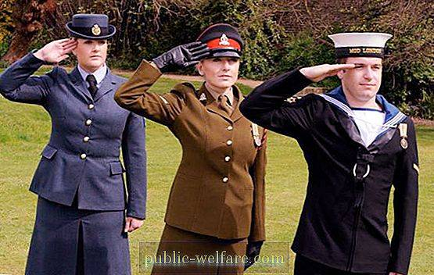
TRADICIONES Y COSTUMBRES
Tradiciones: (O.P. Cap. 20)
8. Saludo militar.

Slide 11
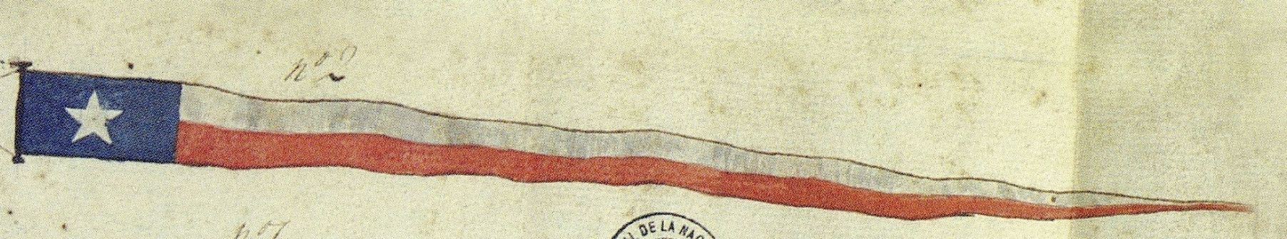
TRADICIONES Y COSTUMBRES
Ceremonial Naval:
  9. Jack. (Sigue movimientos del
          pabellón nacional)
    10. Gallardete de mando.

Slide 12
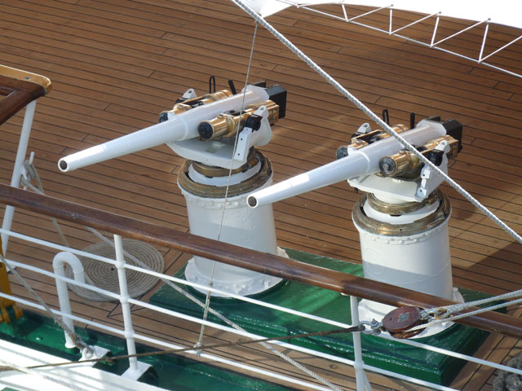
TRADICIONES Y COSTUMBRES
Ceremonial Naval:
11. Salvas de cañón.
Visita a puertos extranjeros.
Recalada buques extranjeros.
18 de Septiembre (08:00 – 18:00)
21 de Mayo (08:00 – 12:10 – 18:00)
Visita SEPRE

Slide 13
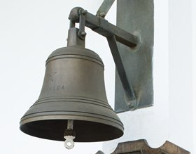
TRADICIONES Y COSTUMBRES
Ceremonial Naval:
12. Picada de la hora. (3101)
08:00 Cuatro repiques dobles.
08:30 Un repique sencillo.
09:00 Un repique doble.
09:30 Un doble y un sencillo.
10:00 Dos dobles.
10:30 Dos dobles y un sencillo.
11:00 Tres dobles.
11:30 Tres dobles y uno sencillo.
12:00 Cuatro repiques dobles
(entre 08: 00 hrs. y 21:00 hrs)

Slide 14
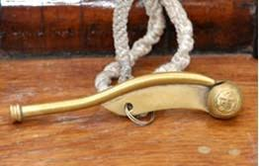
TRADICIONES Y COSTUMBRES
Ceremonial Naval:
13. Honores y toques de pito (C.N. 0412-3111-3112)
  Maniobras
  Izar
  arriar
  Detener
  Honores:
    A bordo
    En tierra (excepción)
  Actividades del régimen diario:
  Diana.
  Aclaras.
  Llamadas.
  Rancho.
  Retirada.
  Silencio

Slide 15
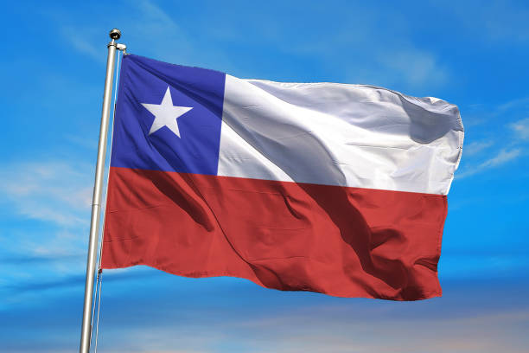
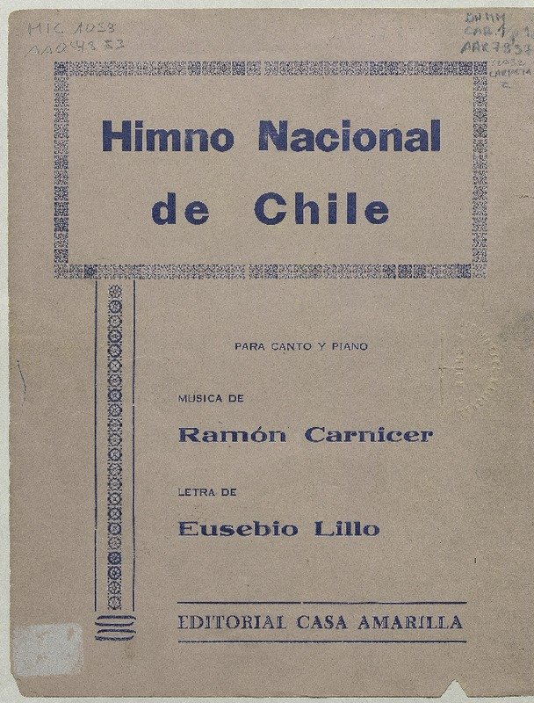
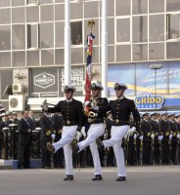
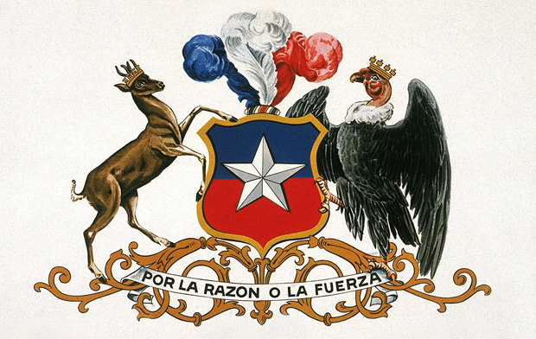
TRADICIONES Y COSTUMBRES
Ceremonial Naval:
El pabellón nacional. (C.N. 0101 – 0102)
“Son emblemas nacionales: la Bandera Nacional, el Escudo de Armas de la República y el Himno Nacional.
Los emblemas nacionales y el estandarte, son los símbolos de la Patria y constituyen para los ciudadanos chilenos y especialmente para los miembros de la Armada, motivo de veneración y respeto.”

Slide 16
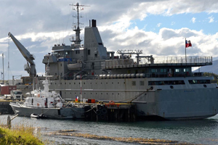
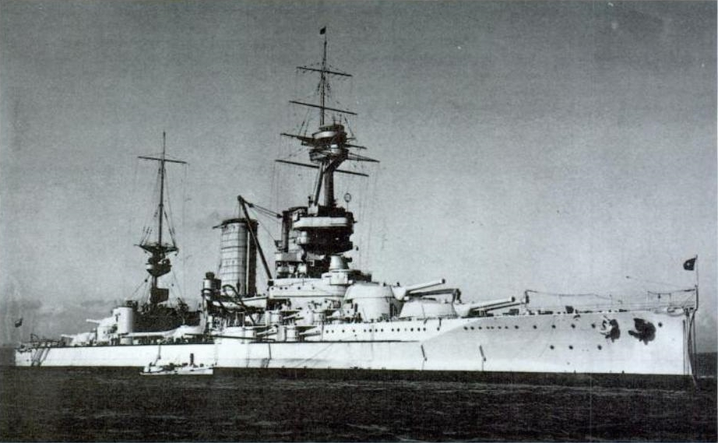
TRADICIONES Y COSTUMBRES
Ceremonial Naval:
Empleo del pabellón nacional. (C.N. 0121-0125-0126-0127-0128-0130)
  Horario. (Navegando - En puerto - En tierra)
  Lugar de izada (Navegando - En puerto - En tierra)
  Excepciones (Hora de ocaso, entrada a puerto)
  Saludo al pabellón (Al embarcarse)
  Honores (Bayoneta – Banda himno nacional)

Slide 17
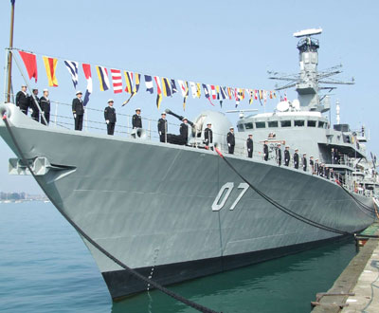
TRADICIONES Y COSTUMBRES
Ceremonial Naval:
14. Empavesado. (C.N. 0701 – 0702 - 0711)
(Pabellón en cada mástil)

Slide 18
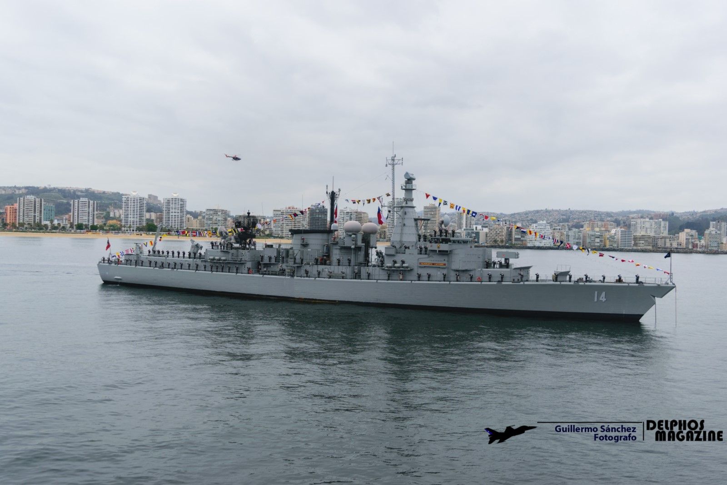
TRADICIONES Y COSTUMBRES
EMPAVESADO COMPLETO
MEDIO EMPAVESADO

Slide 19
TRADICIONES Y COSTUMBRES
Ceremonial Naval:
14. Empavesado. (C.N. 0701 – 0702 - 0711)
(Pabellón en cada mástil)
EMPAVESADO COMPLETO
21 de mayo
18 de septiembre
Visita Presidente de la república
Incorporación al servicio
MEDIO EMPAVESADO
8 Octubre

Slide 20
TRADICIONES Y COSTUMBRES
Ceremonial Naval:
Fundamento de honores (CN 0308- 0310-0315)
  Horarios
  (08:00 – 12:00, 13:00 – ocaso/21:00) semana. (08:00 – 12:00) sábado.
  Excepciones. ( Ocasiones en que no se rinden honores )
    (Duelo oficial, misa, honras fúnebre, revista, ejercicio, maniobras)
  Derecho a honores
  (Autoridades civiles y militares de acuerdo al protocolo)
  Honores de pito
    (A bordo y pertenecer al servicio naval) (Todo oficial naval extranjero)
Honores entre buques de guerra. (0509)
    Procedimiento Horarios
  (orto y ocaso. Cualquier día del año)
  (Pito: solamente atención y pasó)

Slide 21
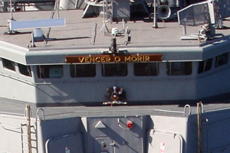
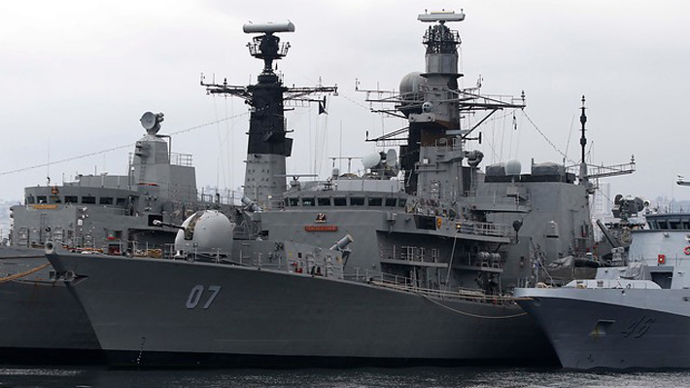
TRADICIONES Y COSTUMBRES
Lema de la Armada. “Vencer o morir”(0242)
Lema de la Escuela Naval. “Honor y patria, eficiencia y disciplina”
Retratos en las cámaras (3108)
  Comandante (Comandante A Prat)
  Oficiales (Teniente I. serrano)
  Guardiamarinas (Gama E Riquelme)
  Suboficiales y Sargentos (Sargento J de D Aldea)
  Cabos y marineros (Cabo l Odger y Marinero M Fuentealba)
Color de los buques

Slide 22
TRADICIONES Y COSTUMBRES
Santa Bárbara
Dichos:
  “Mensaje a García”
  “Hoyos en la lona”
Régimen (origen de la palabra. OP cap 20)
  Diana
  Lista de coyes
  Lista de víveres
  Repetido

Slide 23
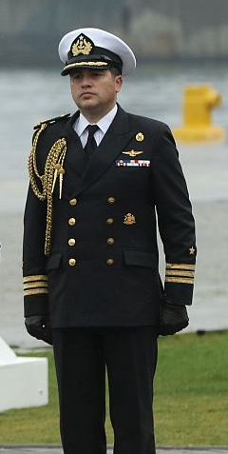
TRADICIONES Y COSTUMBRES
Uniformes navales
Aiguillette
Banda azul de los Almirantes
Color del Uniforme
Pantalón marinero

Slide 24
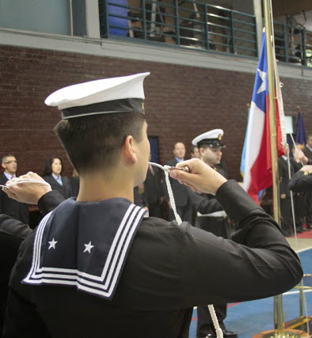
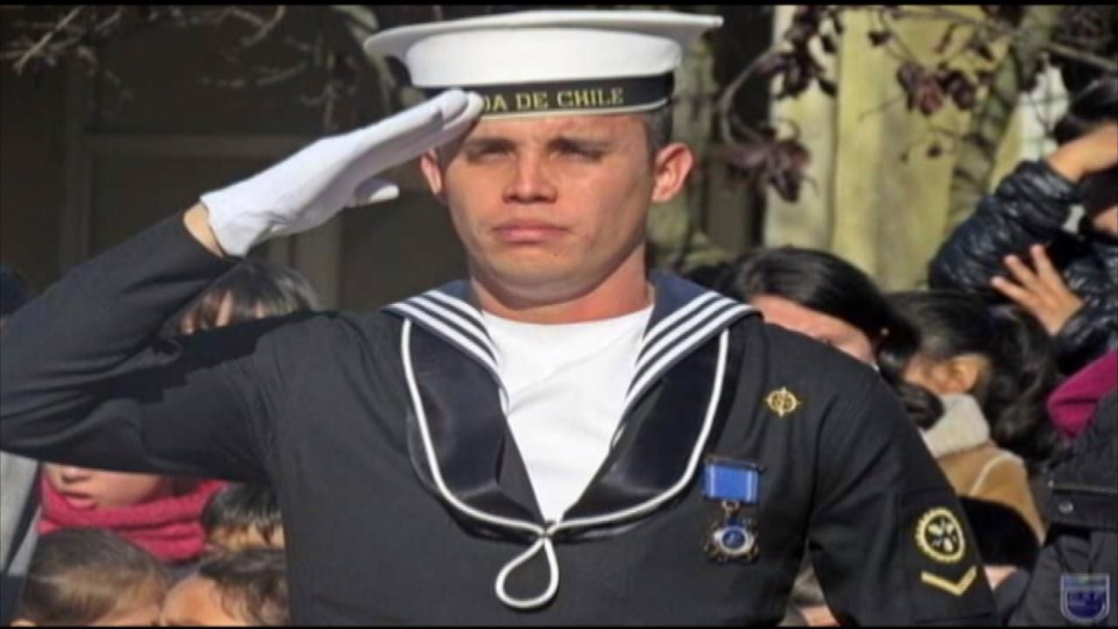
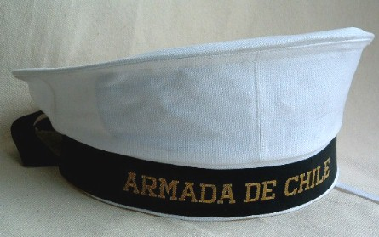
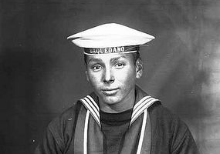
TRADICIONES Y COSTUMBRES
Cuello de los Marineros
Gorra de Gente de Mar.
Corbata de los Marineros.
Rabiza.
Uniformes navales

Slide 25
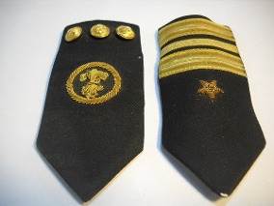
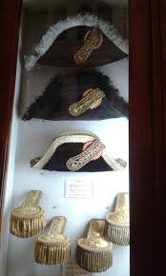
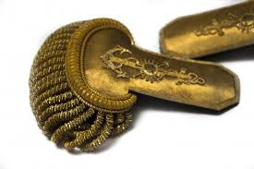
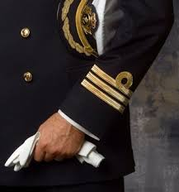
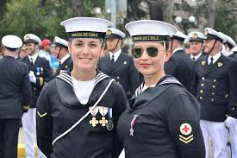
TRADICIONES Y COSTUMBRES
Uniformes navales
Palas.
Charreteras.
Apuntado.
Ojo de gallo / Estrella
Condecoraciones

Slide 26
TRADICIONES Y COSTUMBRES
DEL SABLE Y SU SIGNIFICADO.
SÍMBOLO DEL MANDO MILITAR
“No me desenvaines sin razón, ni me envaines sin honor”.
El sable representa la condición de Oficial del que lo usa.
Entrega del sable
Origen del saludo

Slide 27
TRADICIONES Y COSTUMBRES
Jerga Naval:
Arriar en banda.
Paipeando.
Muelle Prat y a bordo.
Bufanda de huiro
Lastrado.
Tala
Chiporro.
Chute.
Espiche.
Guachimán.
Huaipe.
Jardines.
Managua.
Maquineado.
Mote
Picarón.
Repetido.
Zafarrancho.
Amantillar.
Baldeo.
Cachucho.
Carreta.
Cabo de luces.
Con mochila.

Slide 28
FUNDAMENTOS NAVALES
TRADICIONES Y COSTUMBRES
TRADICIÓN NAVAL.

